Slide 1
MATERI PENGAYAAAN
MSIM4303 REKAYASA PERANGAKAT LUNAK
SESI 5
Rekayasa Perangkat Lunak Berorientasi Objek
Sistem Informasi
Fakultas Sains dan Teknologi
Universitas Terbuka

Slide 2
Rekayasa Perangkat Lunak Berorientasi Objek
Metodologi berorientasi objek adalah suatu strategi pembangunan perangkat lunak yang mengorganisasikan perangkat lunak sebagai kumpulan objek yang berisi data dan operasi yang diberlakukan terhadapnya. Metodologi berorientasi objek merupakan suatu cara bagaimana sistem perangkat lunak dibangun melalui pendekatan objek secara sistematis.

Slide 3
Keuntungan menggunakan metodologi berorientasi objek
1. meningkatkan produktivitas
2. kecepatan pengembangan
3. kemudahan pemeliharaan
4. adanya konsistensi
5. meningkatkan kualitas perangkat lunak

Slide 4
Konsep Dasar Berorientasi Objek
Kelas (class)
Objek (object)
Atribut (attribute)
Metode (method)
Abstraksi (abstraction)
Enkapsulasi (encapsulation)
Pewarisan (inheritance)
Antarmuka (interface)
Reusabilily

Slide 5
Konsep Dasar Berorientasi Objek
Generalisasi dan Spesialisasi
Komunikasi Antar Objek
Polimorfisme (polymorphism)
Package

Slide 6
UML
Pemodelan
Pemodelan adalah gambaran dari realita yang simpel dan dituangkan dalam bentuk pemetaan dengan aturan tertentu. Pemodelan dapat menggunakan bentuk yang sama dengan realitas misalnya jika seorang arsitek ingin memodelkan sebuah gedung yang akan dibangun maka dia akan memodelkannya dengan membuat sebuah maket (tiruan) arsitektur gedung yang akan dibangun dimana maket itu akan dibuat semirip mungkin dengan desain gedung yang akan dibangun agar arsitektur gedung yang diinginkan dapat terlihat. Seperti yang kita ketahui bahwa manusia akan lebih memahami suatu hal dengan menggunakan visual agar sekelompok manusia yang berkepentingan dapat mengerti bagaimanakah ide yang akan dikerjakan. Pemodelan juga banyak digunakan untuk merencanakan suatu hal agar kegagalan dan risiko yang yang mungkin terjadi dapat diminimalisir.

Slide 7
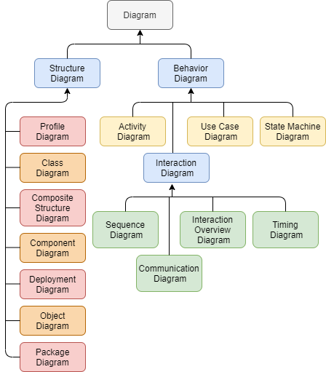
Diagram UML

Slide 8
Class Diagram
Diagram kelas atau class diagram menggambarkan struktur sistem dari segi pendefinisian kelas-kelas yang akan dibuat untuk membangun sistem. Kelas memiliki apa yang disebut atribut dan metode atau operasi.
atribut merupakan variabel-variabel yang dimiliki oleh suatu kelas
operasi atau metode adalah fungsi-fungsi yang dimiliki oleh suatu kelas

Slide 9
Object Diagram
Diagram objek menggambarkan struktur sistem dari segi penamaan objek dan jalannya objek dalam sistem

Slide 10
Component Diagram
Diagram komponen atau component diagram dibuat untuk menunjukkan organisasi dan ketergantungan diantara kumpulan komponen dalam sebuah sistem

Slide 11
Deployment Diagram
Diagram deployment atau deployment diagram menunjukkan konfigurasi komponen dalam proses eksekusi aplikasi. Diagram deployment juga dapat digunakan untuk memodelkan hal-hal berikut:
sistem tambahan (embedded system) yang menggambarkan rancangan device, node, dan hardware.
sistem client/server misalnya seperti gambar berikut:
sistem terdistribusi murni
rekayasa ulang aplikasi

Slide 12
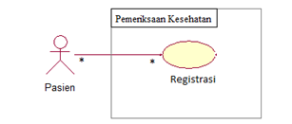
Use Case Diagram
Use case atau diagram use case merupakan pemodelan untuk perilaku (behavior) sistem informasi yang akan dibuat

Slide 13
Activity Diagram
Diagram aktivitas atau activity diagram menggambarkan workflow (aliran kerja) atau aktivitas dari sebuah sistem atau proses bisnis atau menu yang ada pada perangkat lunak

Slide 14
Sequence Diagram
Diagram sekuen menggambarkan perilaku objek pada use case dengan mendeskripsikan waktu hidup objek dan message yang dikirimkan dan diterima antar objek.

Slide 15
Terima kasih

